Slide 1

T.C. İnkılap Tarihi ve Atatürkçülük T.B.M.M.’nin ^{Açılması}
T.B.M.M.’NİN AÇILMASI

Slide 2

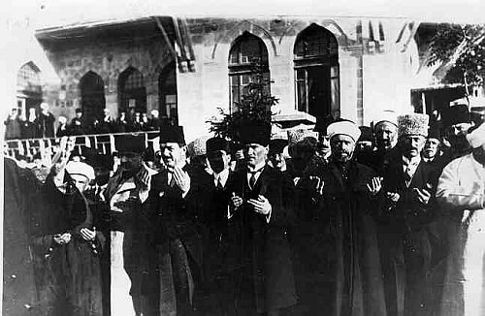


T.C. İnkılap Tarihi ve Atatürkçülük T.B.M.M.’nin ^{Açılması}
23 Nisan 1920
16 Mart 1920’de İstanbul işgal edilince Ankara’da açılacak meclis için yeniden seçimler yapıldı.
23 Nisan 1920’de TBMM açıldı.
Mebusan Meclisi’nin seçilmiş vekilleri de meclise kabul edildi.
Bu durum, ulusal iradeye (ulusal egemenlik) duyulan saygının göstergesidir.

Slide 3
T.C. İnkılap Tarihi ve Atatürkçülük T.B.M.M.’nin ^{Açılması}
TBMM’ nin İlk Çalışmaları
23 Nisan 1920’de meclisin en yaşlı üyesi geçici olarak başkan seçildi. ( Sinop Milletvekili Şerif Bey)
24 Nisan 1920’de Mustafa Kemal, Meclis Başkanlığına seçildi.
TBMM’ nin amacı, vatanı düşman işgalinden kurtarmak
( Ulusal Bağımsızlık) ve Ulusal İrade’ yi hakim kılmaktır.

Slide 4
T.C. İnkılap Tarihi ve Atatürkçülük T.B.M.M.’nin ^{Açılması}
TBMM İsyanlara Karşı
İstanbul Hükümeti, TBMM ‘ ye karşı isyanları destekledi.
İstanbul Hükümeti, Milli Mücadele’ ye karşı Kuvayı İnzibatiye adı verilen bir askeri güç kurdu.
Şeyhülislam, Milli Mücadele’nin dinen caiz olmadığına dair fetva yayınladı.
Buna karşılık, Ankara Müftüsü Rıfat Börekçi, Milli Mücadele’nin desteklenmesini savunan fetva yayınladı.

Slide 5
T.C. İnkılap Tarihi ve Atatürkçülük T.B.M.M.’nin ^{Açılması}
İsyanların Nedenleri
1. İstanbul Hükümeti’nin Anadolu’da kaybettiği otoriteyi
tekrar sağlamak istemesi,
2. İtilaf Devletleri’nin kendi çıkarlarını korumak istemeleri,
3. Azınlıkların Anadolu’da devlet kurma düşünceleri,
4. Kuvayımilliye’ nin bazı üyelerinin düzenli orduya katılmak istememeleri.

Slide 6
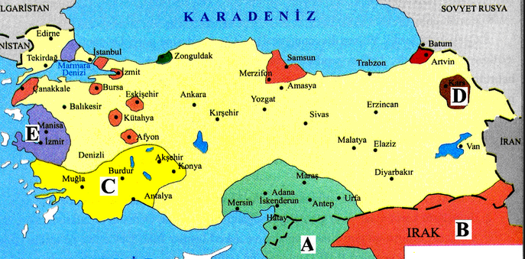
T.C. İnkılap Tarihi ve Atatürkçülük T.B.M.M.’nin ^{Açılması}
Anzavur İsyanı
Ekim 1919- Nisan 1920
Düzce İsyanı
Nisan 1919- Eylül 1920
Yozgat İsyanı
Mayıs- Aralık 1920
Milli Mücadele’ye Karşı Anadolu’da Çıkan İsyanlar
Çerkez Ethem İsyanı
Aralık 1920- Ocak 1921
Koçgiri İsyanı
Nisan- Mayıs 1921
Milli Aşireti İsyanı
Haziran- Eylül 1920

Slide 7
T.C. İnkılap Tarihi ve Atatürkçülük T.B.M.M.’nin ^{Açılması}
Hıyanet-i Vataniye Kanunu
Kabul Tarihi: 29 Nisan 1920
Madde 1. Ülkeyi yabancı devlet güçlerinden kurtarmak ve saldırıları önlemek amacına yönelik kurulan TBMM’ ne karşı düşünce ve uygulamalarıyla veya yazdıkları yazılarla muhalefet ve bozgunculuk edenler vatan haini sayılırlar.

Slide 8
T.C. İnkılap Tarihi ve Atatürkçülük T.B.M.M.’nin ^{Açılması}
Hıyanet-i Vataniye Kanunu
Madde 2. Bilfiil vatan hainliği yapanlar idam edilir.
Madde 4. Olağanüstü ve aceleyi gerektiren durumlarda zanlının yakalandığı yerdeki ceza mahkemesi de yargılama yapmaya ve karar vermeye yetkilidir.
Madde 10. İsyanlara katılmayanlar hakkında kasten suçlamalarda bulunanlar, iddia ettikleri suçun cezası ile cezalandırılır.

Slide 9

T.C. İnkılap Tarihi ve Atatürkçülük T.B.M.M.’nin ^{Açılması}
İstiklal Mahkemeleri
1. Hıyanet-i Vataniye Kanunu uygulamak için 11 Eylül 1920’de İstiklal Mahkemeleri kuruldu.
2. İstiklal Mahkemeleri’nin üyeleri, milletvekilleri idi.
!
3. İstiklal Mahkemeleri, olağanüstü dönemde kurulan olağanüstü mahkemelerdir.

Slide 10

T.C. İnkılap Tarihi ve Atatürkçülük T.B.M.M.’nin ^{Açılması}
SONUÇ
Hıyanet-i Vataniye Kanunu ve İstiklal Mahkemeleri’nin açılması ayaklanmaların bastırılmasını kolaylaştırdı.
Ayaklanmaların zaman alması, Milli Mücadele’nin başarıya ulaşmasını geciktirdi.
İç güvenlik bozuldu ve işgal güçleri Anadolu içlerine kadar hızla ilerledi.
Sonunda TBMM, bütün isyanları bastırdığı için otoritesini artırdı.

